Slide 1
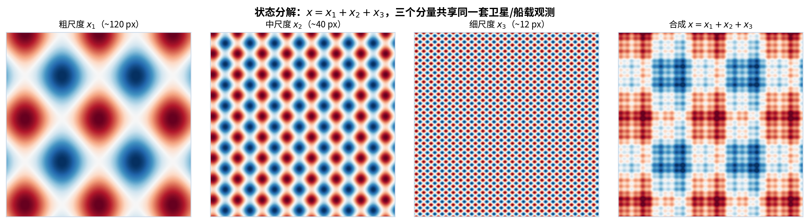
7.2 ｜ KF 尺度分解：状态与观测
卡尔曼滤波重建地球重力场
方法
状态拆为 x = x1 + x2 + x3，三个分量用不同 σ 预测、共享同一套卫星与船载观测，增益按方差占比分配。
状态
预测
更新
x₁ 粗（σ=16 px）、x₂ 中（σ=4 px）、x₃ 细（σ=1 px）
各分量高斯平滑，方差独立膨胀 Pᵢ←(1+0.1σ)Pᵢ+Qᵢ
观测 z=H(x₁+x₂+x₃)，增益 Kᵢ=Pᵢ/ΣP+R
与 7.1 重建同属一套 KF：状态分量 代替单一状态，观测方程不变

Slide 2
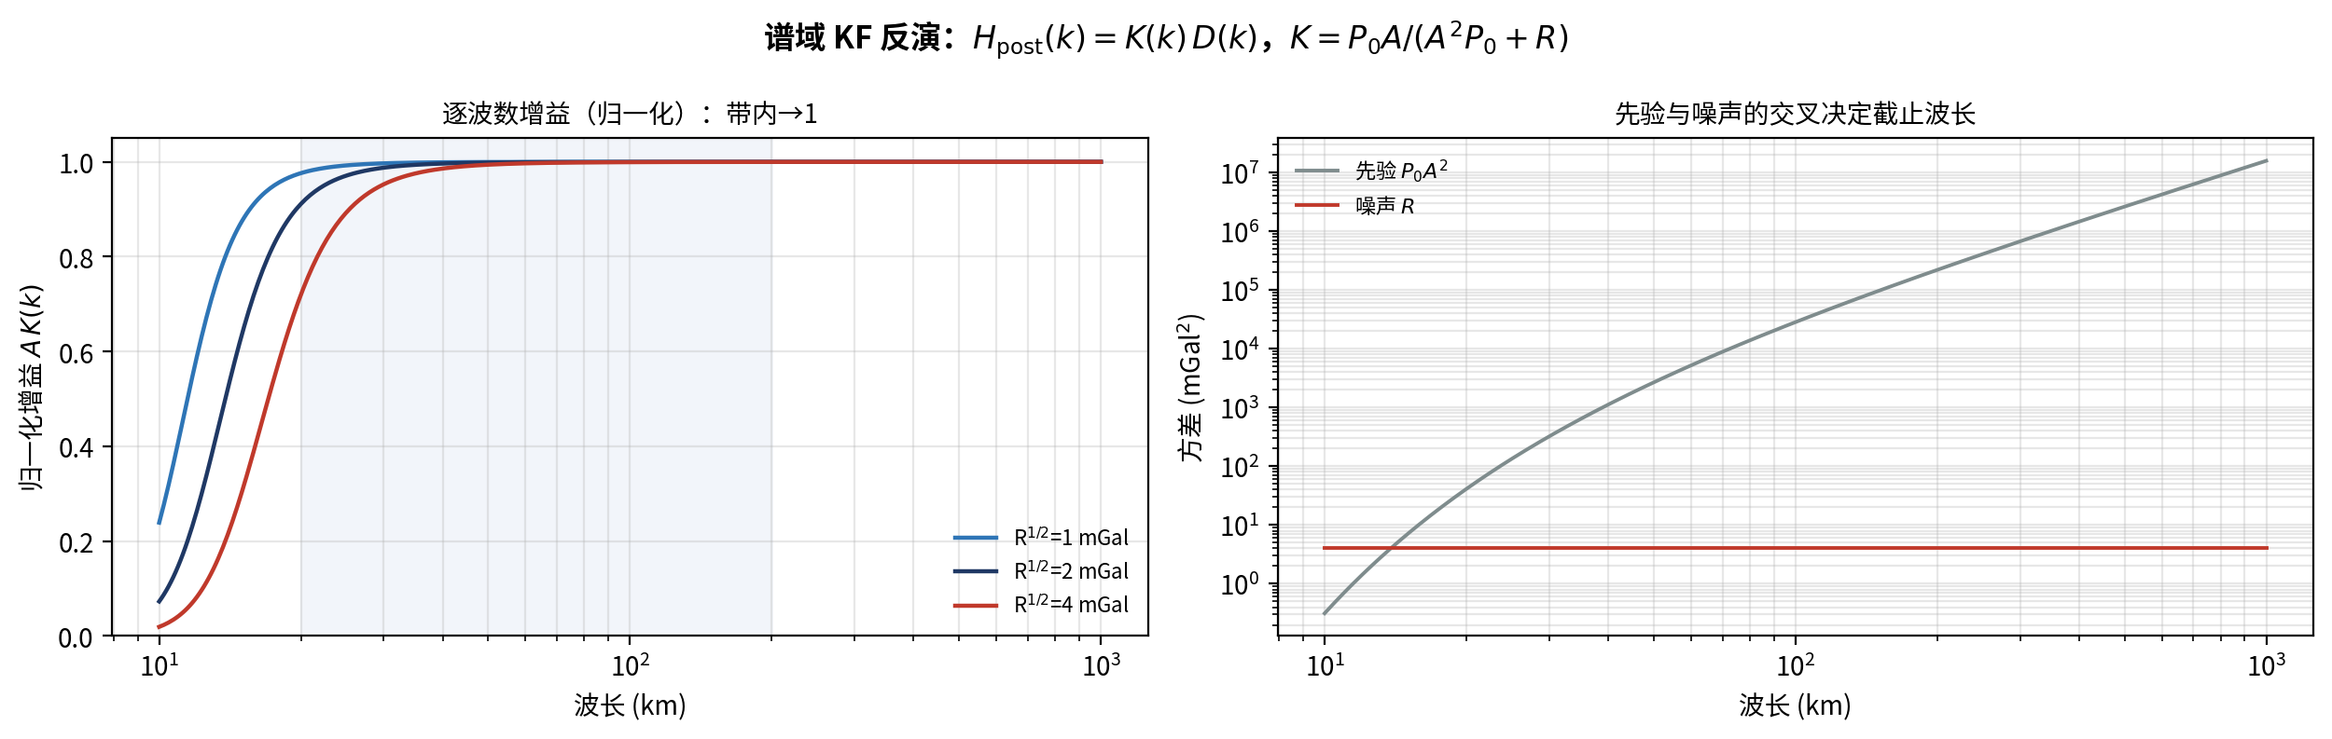
7.3 ｜ KF 反演：谱域状态与增益
卡尔曼滤波重建地球重力场
方法
把地形谱系数作为状态、重力谱作为观测，逐波数做卡尔曼增益，无需矩阵求逆，再叠加 Parker 非线性项。
状态
观测
增益
H(k)：地形谱系数；先验 P₀(k) 为幂律谱
D(k)：重力谱；噪声 R 由重力精度给定
K=P₀A/(A²P₀+R)，等价于阻尼低通
与 7.1 同一 KF 框架：观测方程 A 换成 Parker 正演，预测换成谱域先验

Slide 3
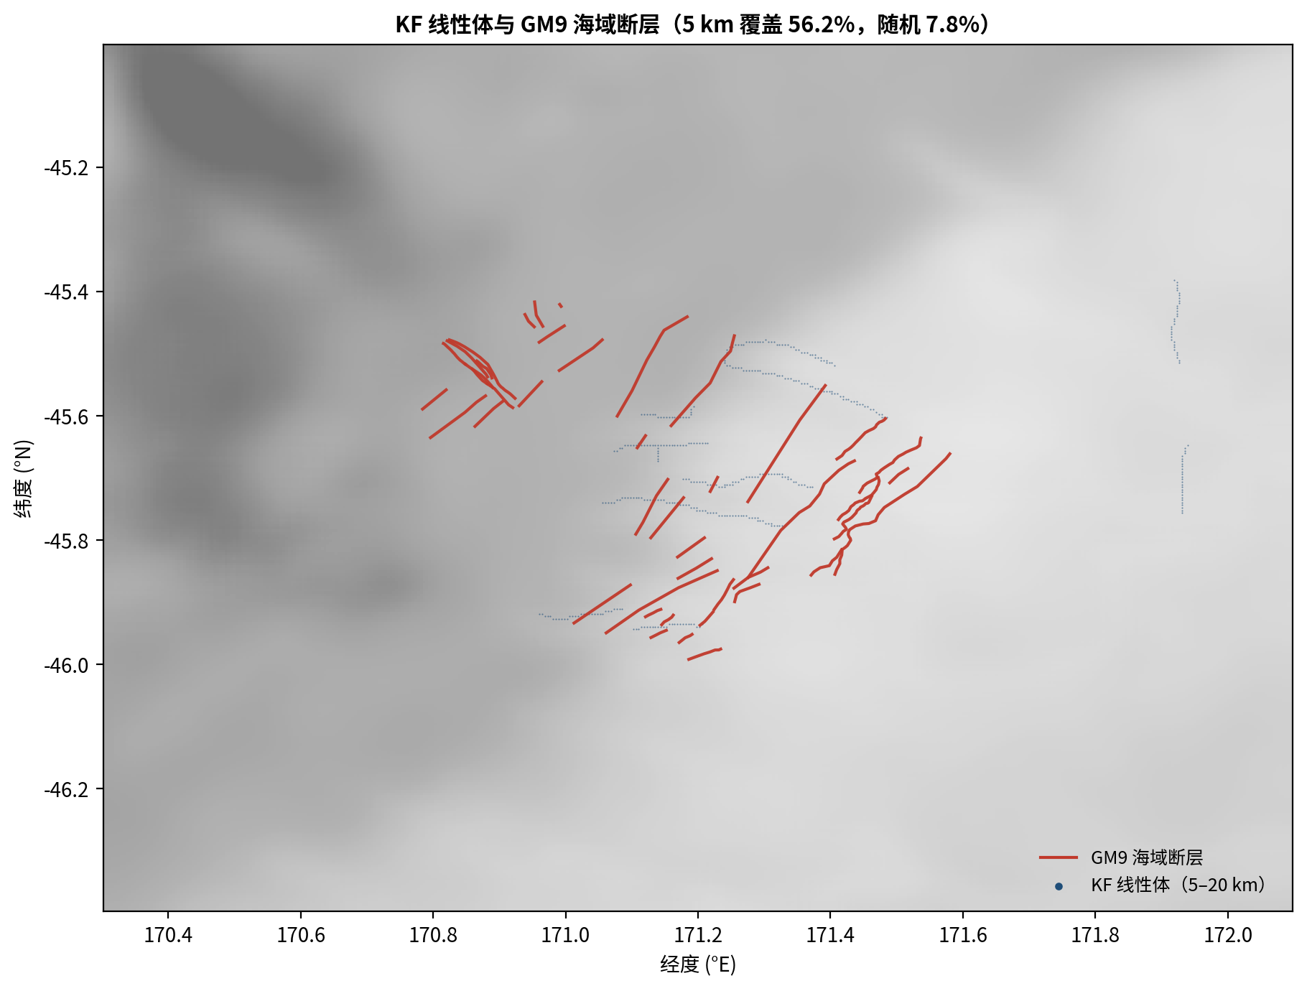
8.5 ｜ 断裂识别结果：GM9 海域验证
卡尔曼滤波重建地球重力场
结果
KF 场 + 5–20 km 尺度带提线性体，在 GM9 海域窗口按 2/5/10 km 缓冲、留出断层段评估。
验证口径与结果
训练段 22 条选参，留出段 22 条报告
2 km：覆盖 22.2%（随机 3.4%）
5 km：56.2%（随机 7.8%），命中 50.6%
10 km：72.9%（随机 16.0%）
与文献 2–5 km 缓冲的 30–60% 同量级；频带与海域断层编目是主要控制因素。
结论：5 km 缓冲 56.2%，与公开研究同量级

Slide 4
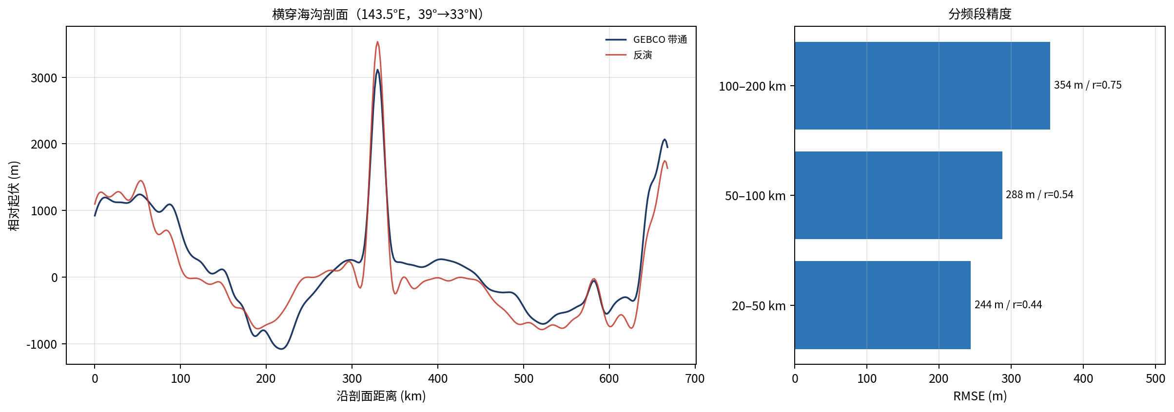
8.6 ｜ 反演结果：KF 与 Parker 对照
卡尔曼滤波重建地球重力场
结果
谱域 KF 反演与 Parker 阻尼反演并行计算，结果等价；并用 GMRT 独立地形产品交叉验证。
精度与交叉验证
KF 650.8 m / corr 0.61；Parker 650.7 m
20–50 km 波段 244 m，落在文献 100–300 m
GMRT 交叉验证 648 m / corr 0.608
残差 24.85 → 0.92 mGal（8 轮）
全带 651 m 由 100–200 km 深部场贡献；常密度与低通是主要偏差来源。
结论：KF 反演与 Parker 等价，20–50 km 244 m 与文献同量级

